Slide 1
Seminario Online
ELABORACIÓN DE MODELOS FINANCIEROS CON EXCEL
Presentado por:
Daniel Vázquez de la Rosa

Slide 2
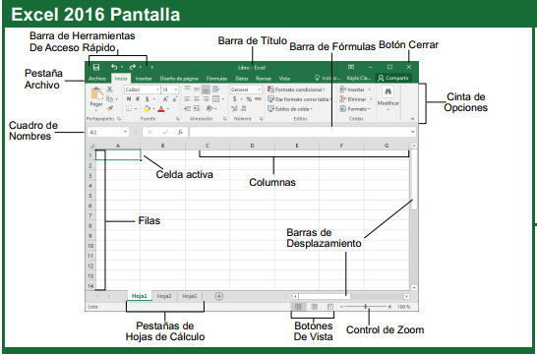
1. REPASO DE CONCEPTOS BÁSICOS DE EXCEL.
Entorno de Excel 2016

Slide 3
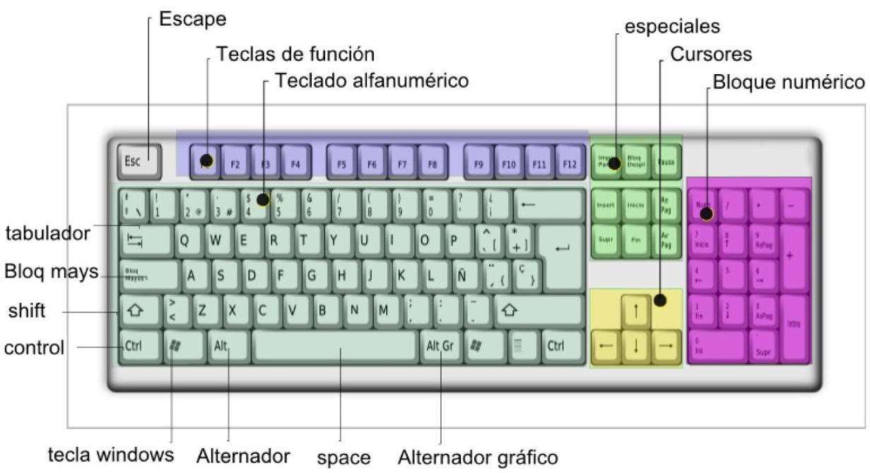
Métodos Abreviados
Un método Abreviado o atajo de teclado es ejecutar la combinación de dos o más teclas para realizar una acción dentro de Excel
Ctrl + Flecha Abajo, Arriba, Derecha, Izquierda
Realizar un Movimiento
Shift + F10
Abrir un menú contextual
Para ir a la siguiente o anterior hoja
Ctrl + Av Pag o Re Pag
Shift + Flecha Abajo, Arriba, Derecha, Izquierda
Realiza una selección
Mover una pantalla de Excel
Alt + Av Pag o Re Pag
Ctrl + Inicio
Celda Inicio
Ctrl + 1
Abrir cuadro de diálogo de celdas
Expandir o contraer la cinta de opciones
Ctrl + F1
Crear una nueva hoja
Shift + F11

Slide 4

Fórmulas
Una fórmula de Excel es un código especial que introducimos en una celda, este código se crea comenzando con un = seguido de una secuencia de operadores.
Una fórmula puede contener lo siguiente elementos: funciones, referencias, operadores y constantes.
3. Constantes: números, texto o valores escritos directamente en una fórmula.
1. Funciones: la función PI() devuelve el valor de pi: 3,1416.
4. Operadores: el operador ^ (acento circunflejo) eleva un número a una potencia, y el operador * (asterisco) multiplica números.
2. Referencias: Celda A2

Slide 5
Manejo de Información a través de Referencias
Referencias de Celdas
Una referencia de celda se refiere al nombre de una celda o un rango de celdas que son utilizadas en una fórmula de manera que Excel pueda encontrar los valores o datos que desea que calcule la fórmula.
3. Datos o Información en otro Libro de Excel.
1. Datos o Información en la misma hoja de cálculo.
a) Libros en la misma carpeta
=Celda
Permite “fijar” la referencia a una celda de manera que siempre permanezca igual. Si deseamos convertir una referencia relativa en absoluta, lo podemos hacer anteponiendo el símbolo " $ " a la letra de la columna y al número de la fila.
Es el resultado de combinar una referencia Relativa con una referencia absoluta. Permite fijar solo la columna o fijar solo la fila y a estas variaciones se les conoce como referencias mixtas
Permite modificar las referencias en relación a la nueva posición donde se está haciendo la copia o movimiento de la fórmula. Es decir, permite que la referencia anterior se actualice a la nueva posición
='[NombreLibro.extensión]NombreHoja'!Celda
Mixta
2. Datos o Información en otra hoja de cálculo.
Relativa
Absoluta
b) Libros en diferente carpeta
='NombreHoja'!Celda
='Ruta\[NombreLibro.extensión]NombreHoja'!Celda

Slide 6
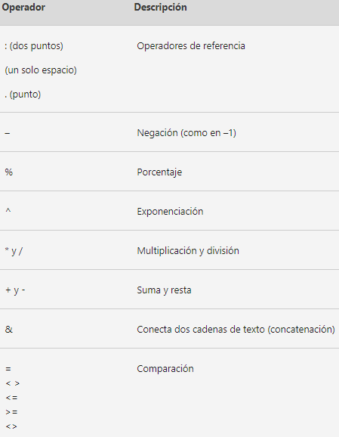
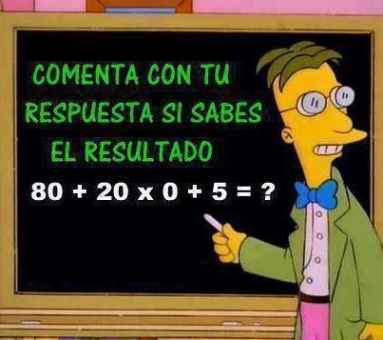
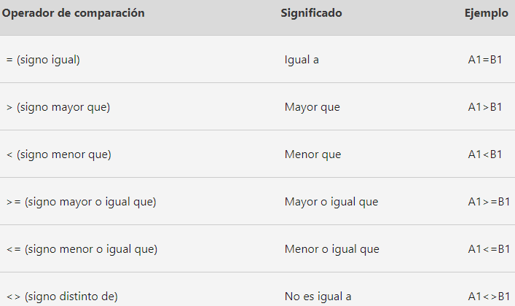
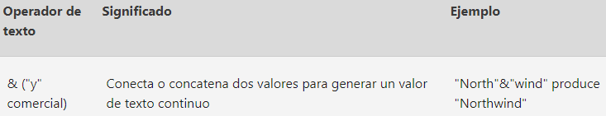
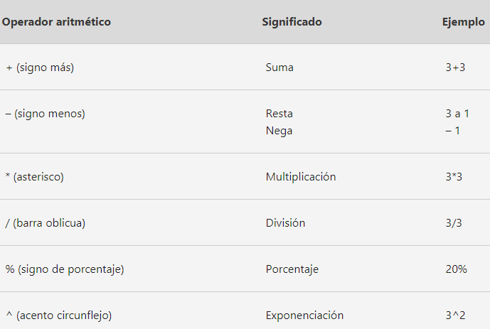
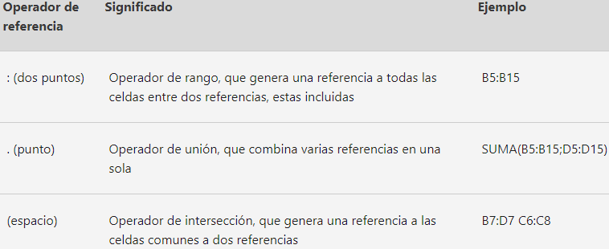
Operadores
Ejemplo
Prioridad de Operadores
Existen cuatro tipos de operadores de cálculo:
1. Operadores aritméticos
2. Operadores de Comparación
3. Operadores de Concatenación de Texto
4. Operadores de Referencia
Si combina varios operadores en una sola fórmula, Excel realiza las operaciones en el orden que se muestra en la tabla siguiente:

Slide 7
Funciones
Nombres de Rango
Una función es un procedimiento predefinido que ha sido incorporado en Excel y que nos ayuda a realizar cálculos, utilizando los datos que proporcionamos como sus argumentos.
Es un nombre o identificador descriptivo que representa de manera adecuada tanto a una celda como a un rango y es útil para una fórmula, una función
Las funciones fueron creadas para facilitar la resolución de operaciones al usuario, esto quiere decir que, al crear una función, Excel la descompone en una fórmula y procede a resolverla, esto indica que al trabajar con funciones forzamos a Excel a trabajar el doble de procesos o más.
Cuando creamos un nombre de rango, debemos considerar las siguientes reglas de sintaxis:
La sintaxis de cualquier función es:
Inicio
El primer carácter debe ser una letra, un carácter de subrayado (_) o una barra invertida (\). El resto de los caracteres del nombre pueden ser letras, números, puntos y caracteres de subrayado.
Conversión
Se recomienda que el nombre de rango asignado sea escrito en minúsculas, esto para diferenciar al nombre de rango de una Función.
Un nombre puede contener hasta 255 caracteres
Los espacios no están permitidos como parte de un nombre. Pudiéndose utilizar el carácter de subrayado o guion bajo "_"
Caracteres válidos.
Signo
Igual (=)
=SUMA(A1,B1,C1)
=A1+B1+C1
Nombre Función
Argumentos
Separador

Slide 8


